Slide 1



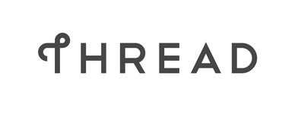
Thiết kế ứng dụng chạy đa giao thức động cho hệ thống IoT
Giảng viên hướng dẫn
TS. Võ Quế Sơn
Sinh viên thực hiện
Nguyễn Thị Mỹ Thu - 1814215
Phan Quang Thông - 1810558

Slide 2
Nội dung
Giới thiệu đề tài
Nội dung nghiên cứu
Kết quả nghiên cứu
Hướng phát triển trong tương lai

Slide 3
1
Giới thiệu đề tài

Slide 4
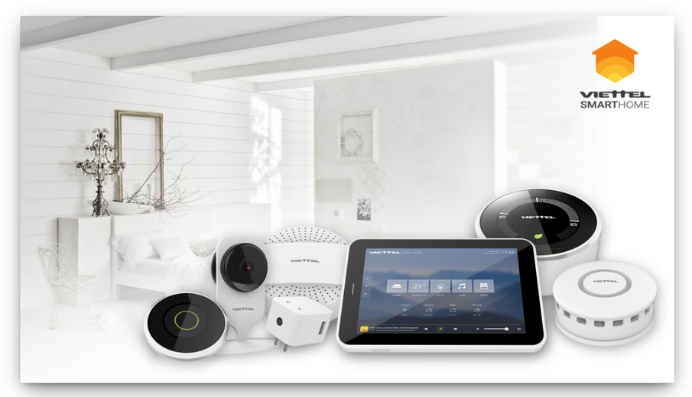
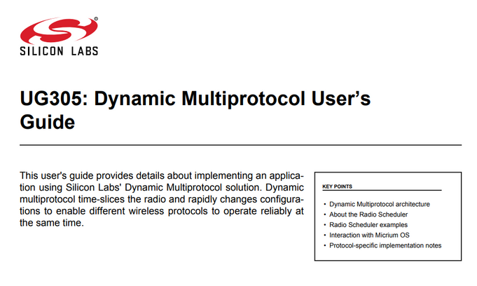
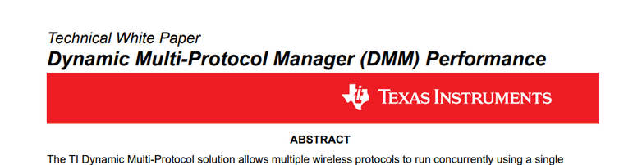
Tình hình nghiên cứu
Trong nước
Ngoài nước
Hạn chế cơ sở hạn tầng, chi phí nghiên cứu và thị trường nên thời điểm này chỉ là giai đoạn sơ khai.
Đa số sử dụng công nghệ Zigbee và BLE.
Có nhiều bài báo khoa học nghiên cứu về Multiprotocol.
Nhiều hãng công nghệ lớn khai thác Dynamic Multiprotocol
Các nhà sản xuất đã bắt đầu tích hợp ứng dụng đa giao thức động vào sản phẩm thương mại.
Notes:
Trong nước:
- Do hạn chế về CSVC -> chỉ đang trong giai đoạn nghiên cứu
- Mua các sản phẩm White label và bán lại cho người tiêu dùng
Ngoài nước:
- Nhiều bài báo khoa học về giao thức Thread
- Các hãng chipset lớn trên thế giới bắt đầu tích hợp tính năng đa giao thức động vào sản phẩm thương mại
- Các công ty sản phẩm như GG, Apple đã bắt đầu tích hợp tính năng đa giao thức vào sản phẩm bán ra thị trường như Apple Home Kit, Google Nest

Slide 5
2
Nội dung nghiên cứu

Slide 6
Hướng nghiên cứu chính
Thread, Zigbee và Bluetooth Low Energy (BLE) protocol
Kỹ thuật Dynamic Multiprotocol: BLE và Thread/Zigbee
Điều khiển mạng Zigbee/Thread từ Internet sử dụng MQTT
BLE/Thread Forwarding Service
Notes:
- 3 giao thức phổ biến hiện nay trên thế giới là Thread, Zigbee và BLE
- Ứng dụng kỹ thuật dynamic multiprotocol với 3 giao thức phổ biến
- Điều khiển tất cả giao thức sử dụng MQTT
- Mở rộng hơn, nhóm muốn tăng cường khả năng thích nghi của mạng Thread nên đã nghiên cứu tính năng gửi gói tin cho mạng Thread qua BLE (BLE Thread Forwarding)

Slide 7

Dynamic Multiprotocol: BLE + Thread/Zigbee
Zigbee
BLE
Giao thức phổ biến trong các ứng dụng IoT hiện nay, mạng mesh
Tiết kiệm năng lượng
Phổ biến, có trên các thiết bị di động
Không hỗ trợ nền IP
Thread
Sử dụng trên nền IPv6, mạng mesh
Tiết kiệm năng lượng
Đề tài tập trung khai thác ứng dụng dựa trên
kỹ thuật Dynamic Multiprotocol

Slide 8
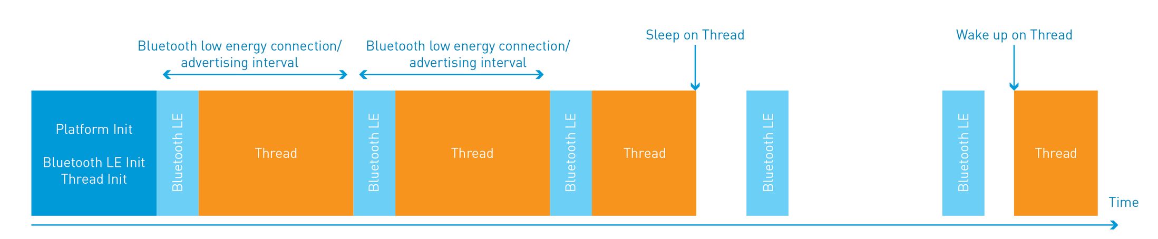
Dynamic Multiprotocol: BLE + Thread/Zigbee

Slide 9
3
Thiết kế và thực hiện hệ thống

Slide 10







Topology đề xuất
Broker
Zigbee NCP
Wifi Router
Zigbee End Node
Zigbee Router
BLE central
Multiprotocol
Gateway
Thread End Node
Zigbee Router
Thread NCP
Zigbee Connection
Thread Connection
BLE Connection
MQTT Connection

Slide 11
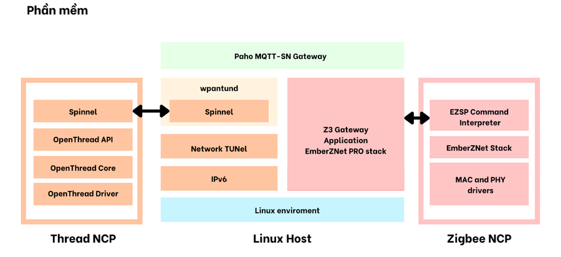
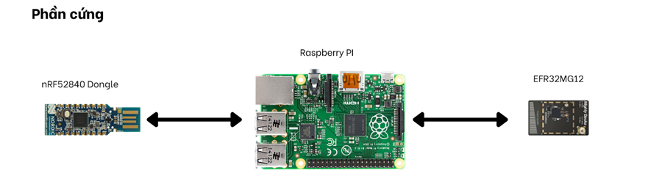
Thiết kế
Gateway

Slide 12
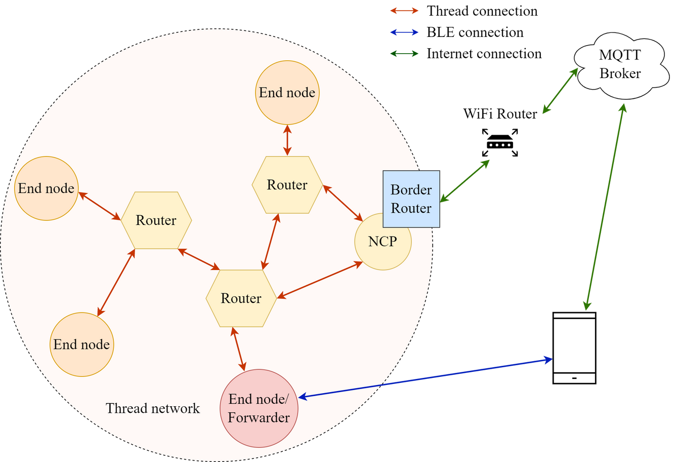
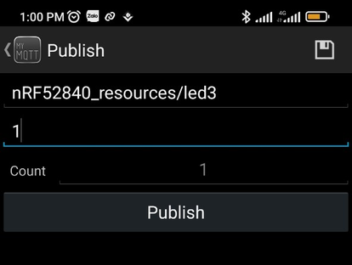
Điều khiển từ xa qua MQTT
Publish đến topic nRF52840_resources/led3
Topology hệ thống (điều khiển từ xa)

Slide 13
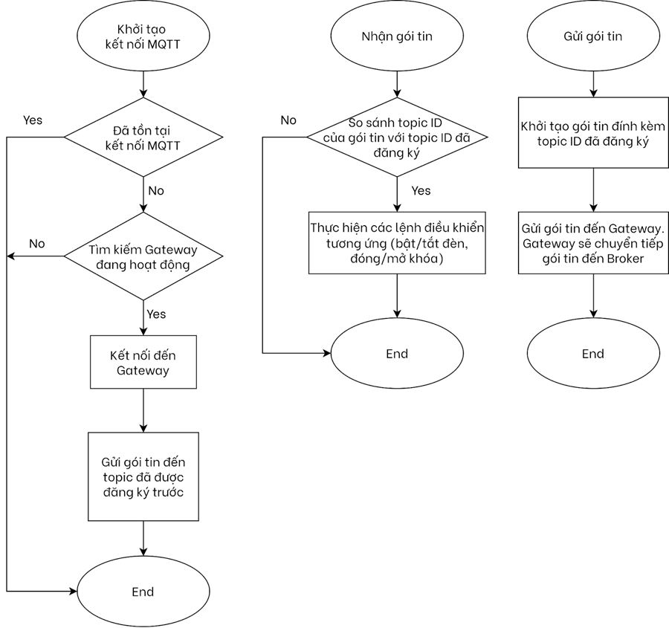
Điều khiển qua MQTT
Giải thuật điều khiển qua MQTT
Notes:
Sơ đồ

Slide 14
Điều khiển nội bộ thông qua Forwarding Service
Topology hệ thống (điều khiển nội bộ)

Slide 15
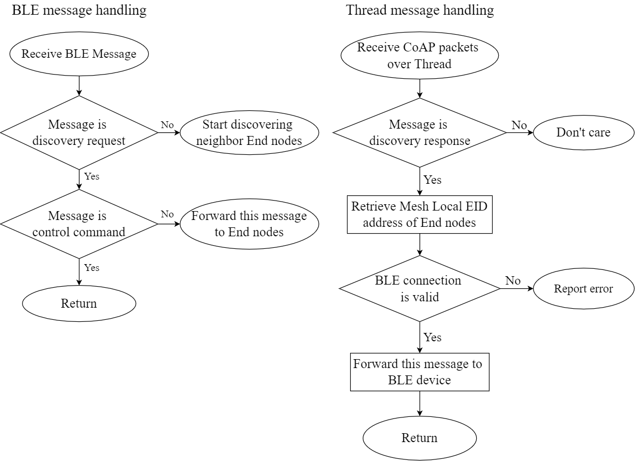
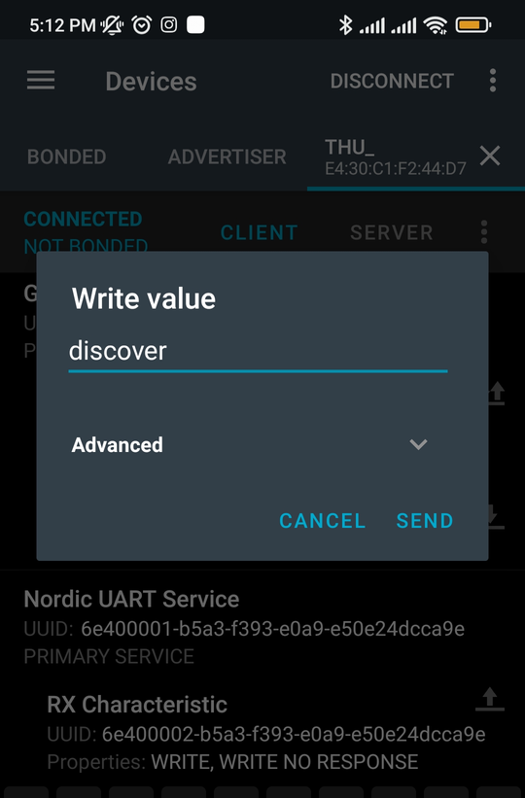
BLE/Thread Forwarding Service Algorithm - Forwarder
Nhập lệnh discover để tìm kiếm
node xung quanh
Giải thuật BLE/Thread Forwarding Service

Slide 16
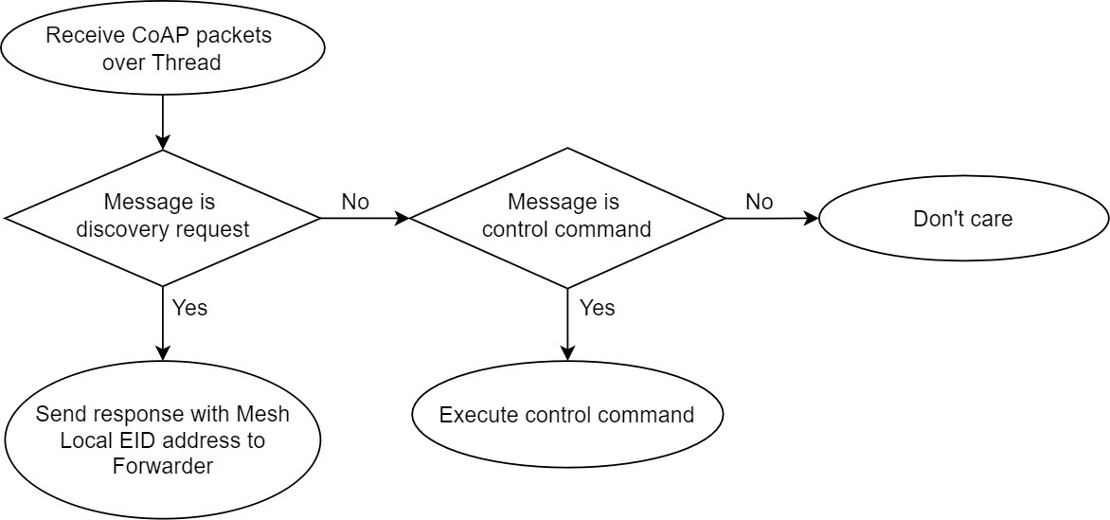
BLE/Thread Forwarding Service Algorithm - End Node
Giải thuật handle forwarding message của end node

Slide 17
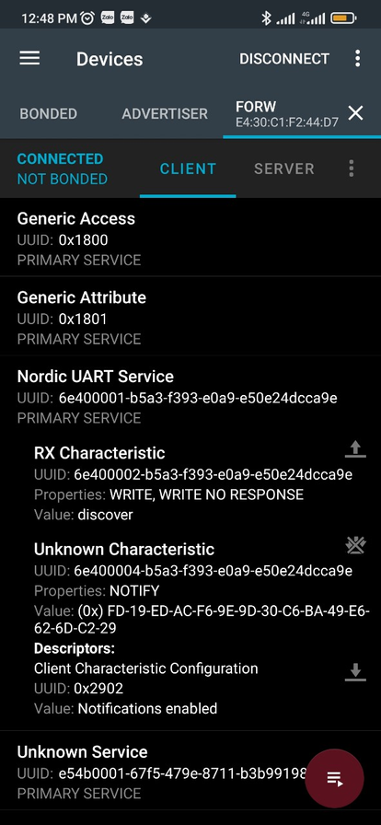
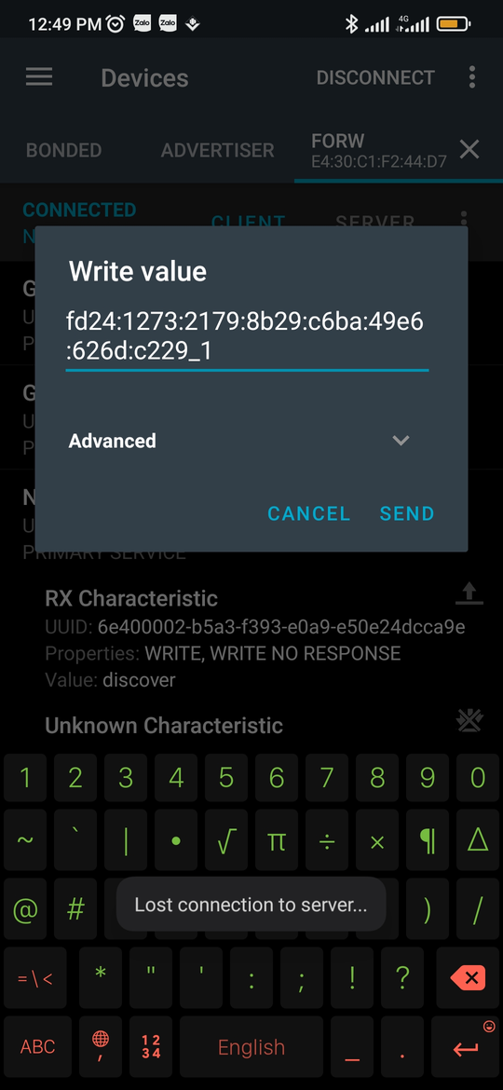
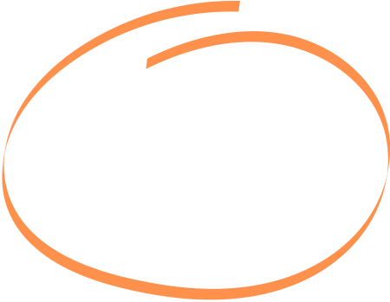
BLE/Thread Forwarding Service Algorithm - Forwarder
Nhập lệnh discover để tìm kiếm
node xung quanh
Nhận được IPv6 của nodel lân cận
Gửi tín hiệu điều khiển đến End node

Slide 18
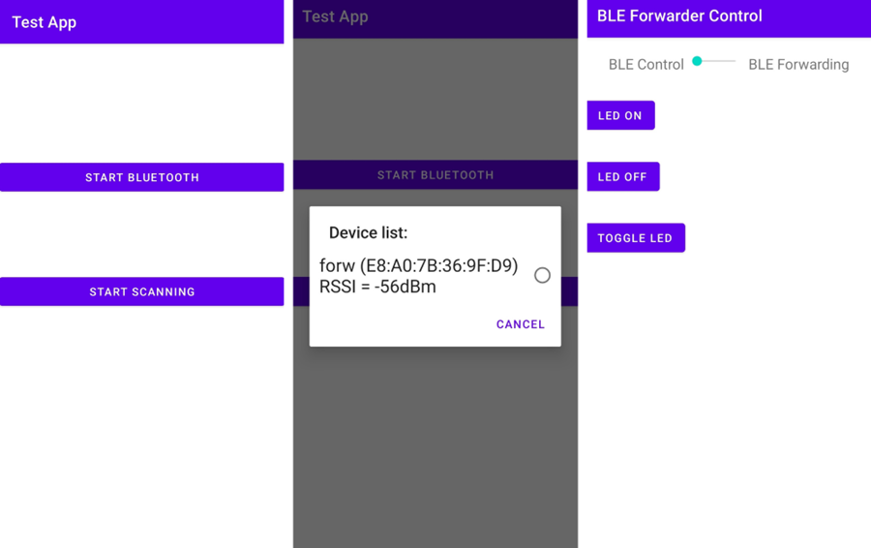
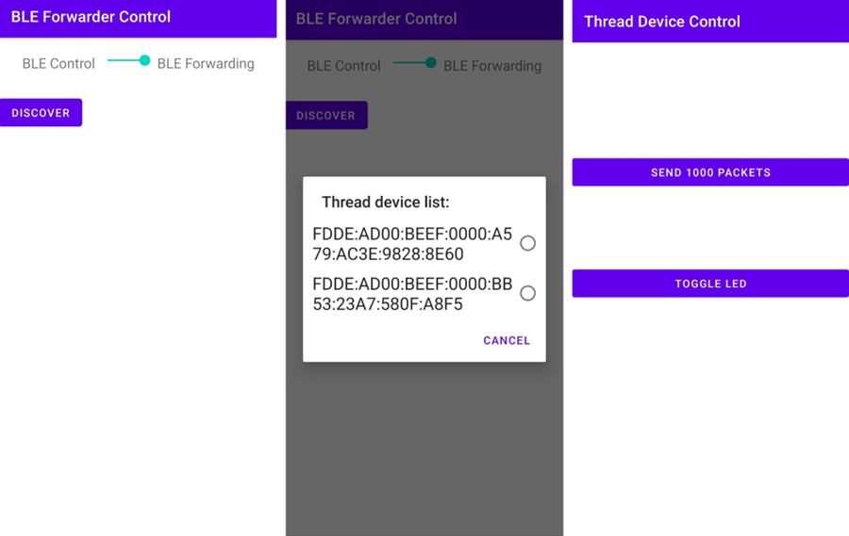
BLE/Thread Forwarding Service Algorithm - Mobile Testing App
Giao diện app điều khiển

Slide 19
3
Đánh giá kết quả
Đánh giá độ xa của đường truyền
Xác định khoảng cách truyền tối ưu (PRR > 95%)
Đánh giá truyền tin đa chặng
Điều khiển từ xa qua MQTT
Điều khiển nội bộ
Dự đoán thời gian hoạt động
Đánh giá hiệu quả của ứng dụng đa giao thức động

Slide 20
1. Đánh giá độ xa của đường truyền
Node di động
Mục tiêu:
Đánh giá khoảng cách tối đa mà Thread node có thể giao tiếp được với nhau
Đánh giá khoảng cách tối đa smartphone có thể scan Forwarder qua BLE
Môi trường thử nghiệm
Ngoài trời (không vật cản)
Trong nhà (nhà thi đấu)
Node cố định

Slide 21
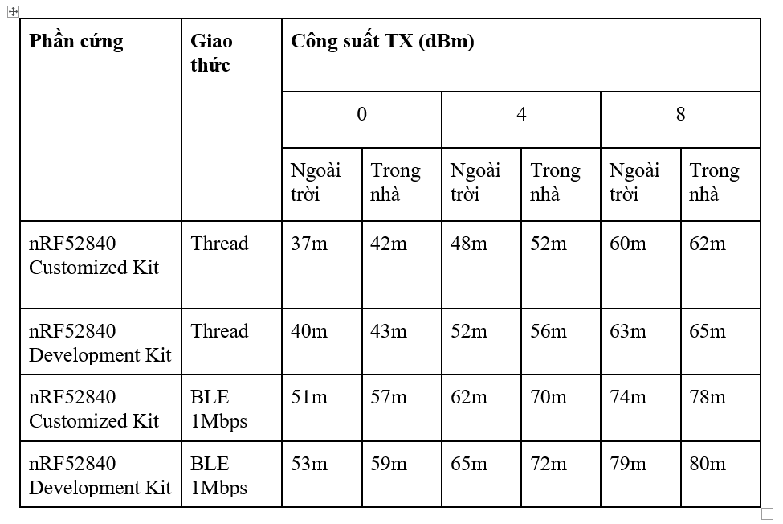
1. Đánh giá độ xa của đường truyền
Nhận xét
Thread: 37 - 62m, tùy thuộc công suất phát và môi trường
BLE: 51 - 80m, tùy thuộc công suất phát và môi trường

Slide 22
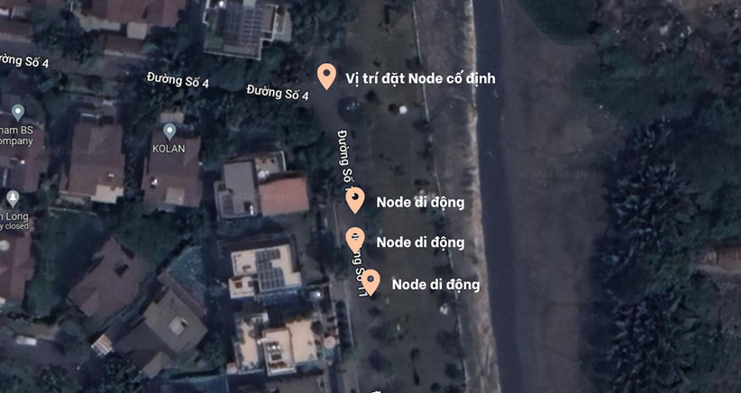
2. Xác định khoảng cách truyền tối ưu (PRR > 95%)
Mục tiêu:
Đánh giá khoảng cách tối ưu của các giao thức Thread và Zigbee
Môi trường
Trong nhà
Ngoài trời
Tx Power = 0dBm

Slide 23
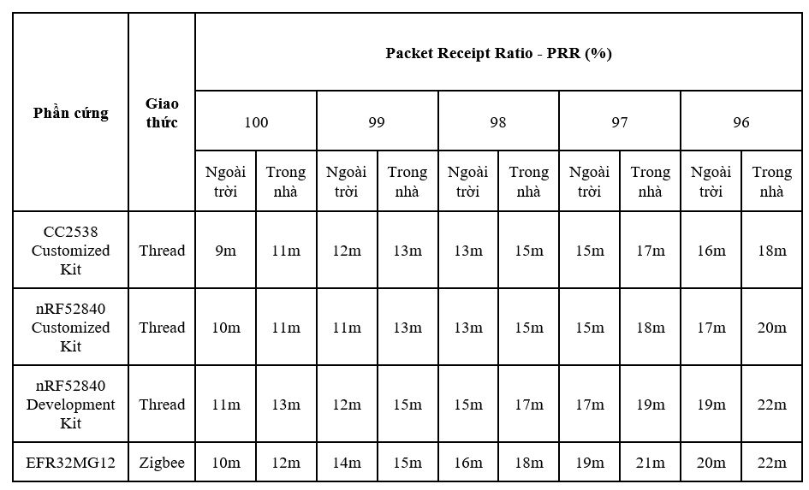
2. Xác định khoảng cách truyền tối ưu (PRR > 95%)
Nhận xét
Khoảng cách tốt nhất:
9 - 20m (Thread)
10 - 22m (Zigbee)

Slide 24
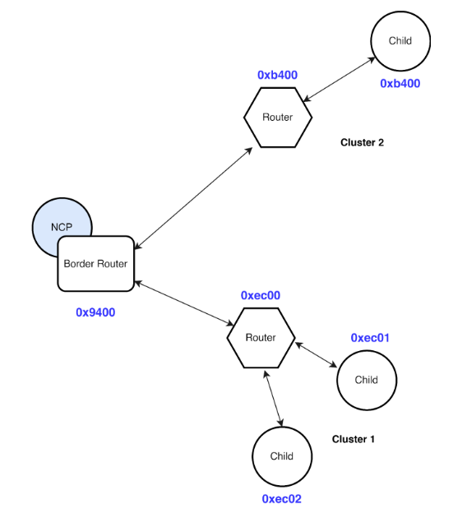
3. Đánh giá truyền tin đa chặng (1)
CC2538/thread-only
Mục tiêu
Đánh giá hoạt động của mạng trong môi trường hoạt động thực tiễn
Môi trường
Ngoài trời: ít vật cản
Trong nhà có nhiều phòng
Tx Power = 0dBm
nRF52840/multiprotocol
Topology của mạng thử nghiệm

Slide 25
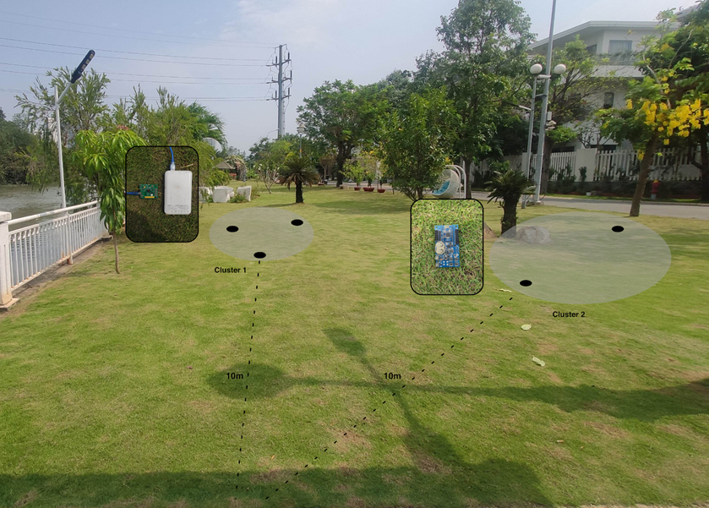
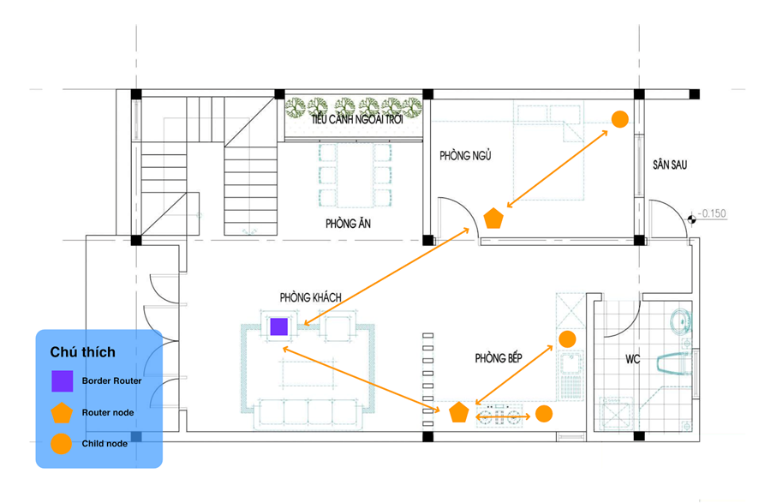
3. Đánh giá truyền tin đa chặng (1)
Ngoài trời
Trong nhà

Slide 26
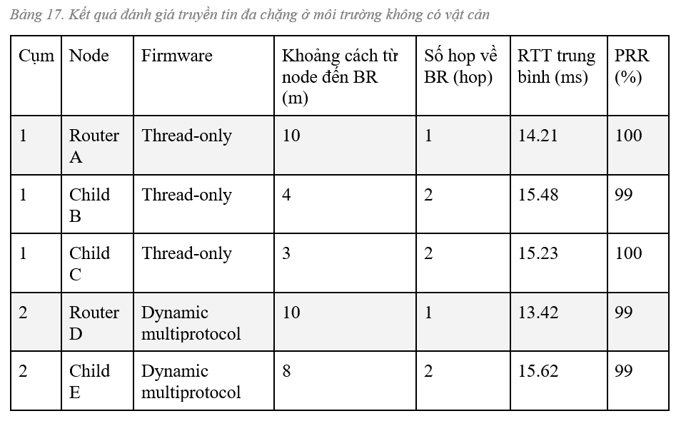
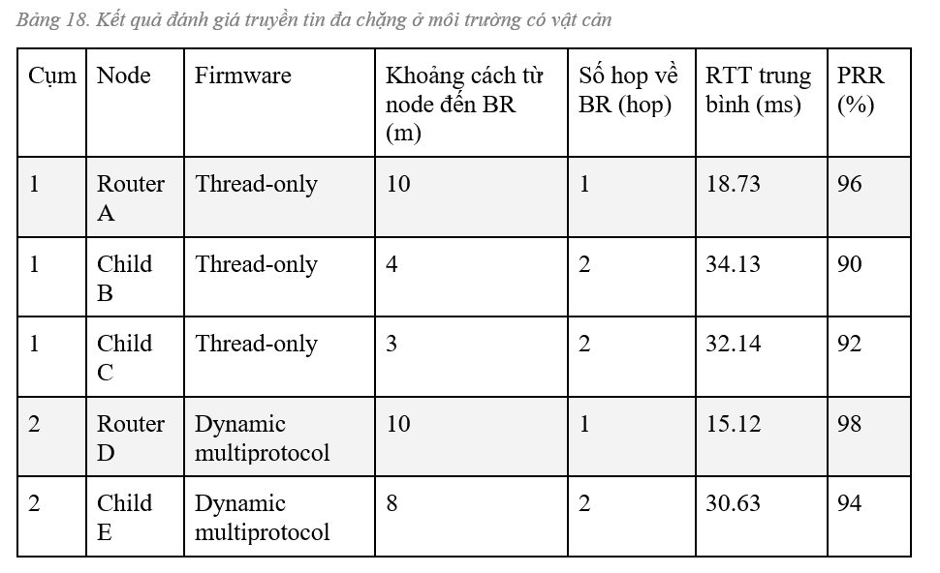
3. Đánh giá truyền tin đa chặng (1)
Nhận xét
Kết quả test trong môi trường thực cho PRR >90%

Slide 27
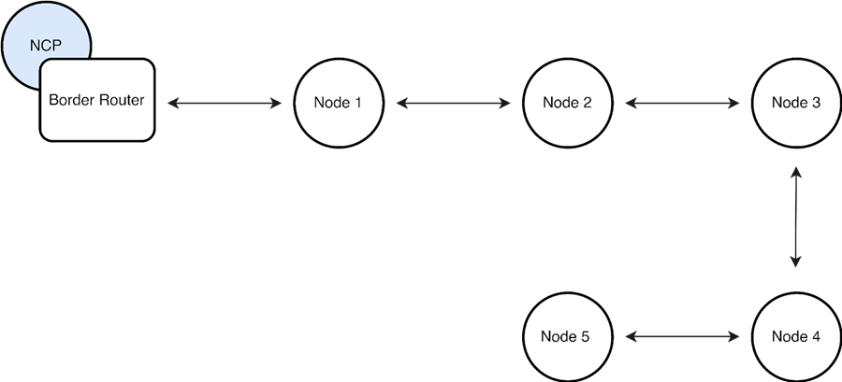
3. Đánh giá truyền tin đa chặng (2)
Mục tiêu
Đánh giá kết quả truyền tin 5 chặng
Môi trường
Ngoài trời, ít vật cản
Tx Power = 0dBm

Slide 28
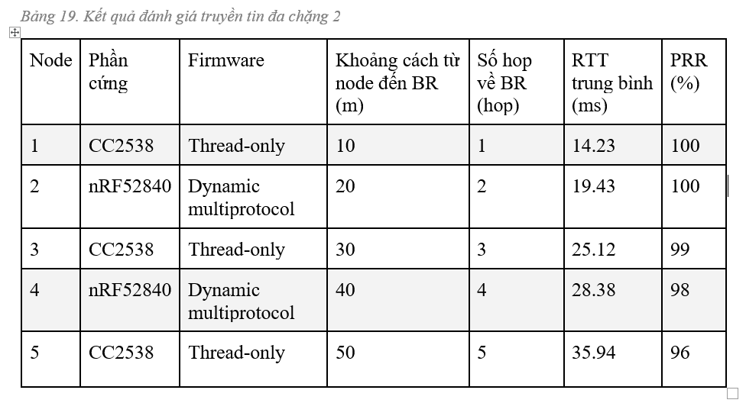
3. Đánh giá truyền tin đa chặng (2)
Nhận xét
Trong khoảng cách 50m, kết quả truyền multihop cho PRR 96%

Slide 29
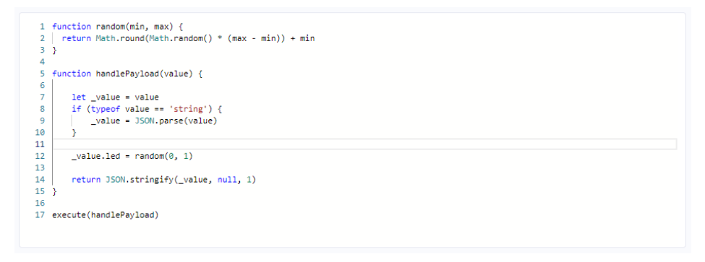
4. Điều khiển qua MQTT
Thread/Zigbee connection
Mục tiêu
Đánh giá độ trễ, tỉ lệ truyền thành công qua giao thức MQTT
MQTT connection
MQTT Broker
Mục tiêu
Nút Thread và Zigbee đặt trong phòng cách Border Router 10-15m
Tx Power = 0dBm (Thread)
Border Router
Smartphone/Laptop
End node
Topology của mạng thử nghiệm

Slide 30
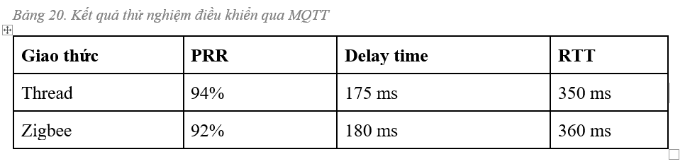
4. Điều khiển qua MQTT
Nhận xét: Kết quả thu được phụ thuộc phần lớn vào tốc độ Internet. Nhìn chung, hệ thống vẫn đảm bảo được tính soft real-time của hệ thống

Slide 31
5. Điều khiển nội bộ
Thread connection
Mục tiêu
Khi Border Router gặp sự cố mạng, người dùng điều khiển qua Forwarder
BLE connection
Môi trường
Thực hiện trong nhà.
Vật cản: tường gạch dày khoảng 10 cm và nhiều vật dụng như bàn, ghế và các đồ dùng trong nhà.
Tx Power = 0dBm
Border Router
Smartphone/Laptop
Forwarder
End node
Topology của mạng thử nghiệm

Slide 32
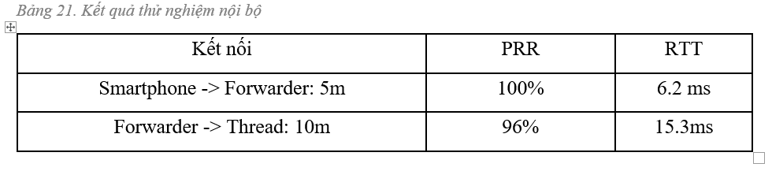
5. Điều khiển nội bộ
Nhận xét:
BLE hoạt động tốt nhờ cơ chế retransmission và có độ ưu tiên cao hơn Thread
Kết nối Thread thể hiện tốt ở môi trường trong nhà

Slide 33
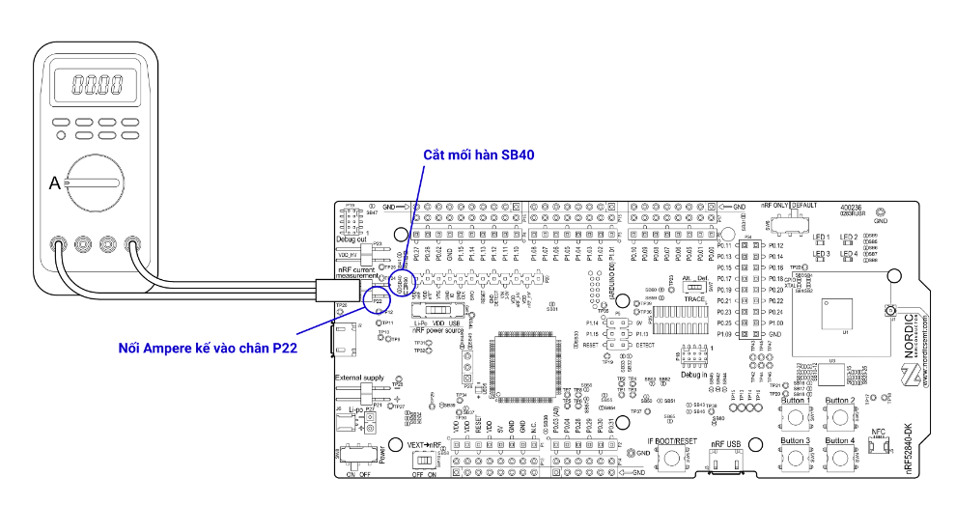
6. Dự đoán thời gian hoạt động
Mục tiêu
Dự đoán thời gian hoạt động trung bình của mạng
Đo dòng tiêu thụ trên hardware

Slide 34
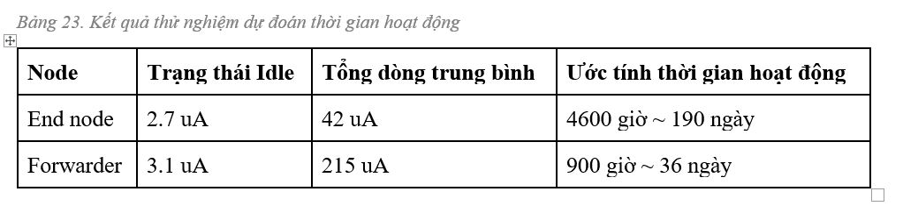
6. Dự đoán thời gian hoạt động
Nhận xét:
End node đảm bảo tính tiết kiệm năng lượng
Forwarder tiêu hao nhiều năng lượng hơn
Notes:
End node: Duty Cycle 20/100
Avg current = 200 * 0.2 + 2.7 * 0.8 = 42
Forwarder: Duty Cycle 80/100
Avg current = 267 * 0.8 + 3.1 * 0.2

Slide 35
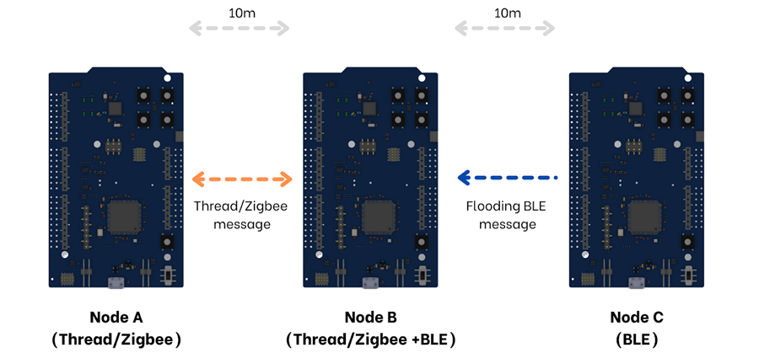
7. Đánh giá độ hiệu quả của ứng dụng đa giao thức
Mục tiêu
Đánh giá độ hiệu quả của BLE khi chạy động thời 2 giao thức trên cùng một SoC

Slide 36
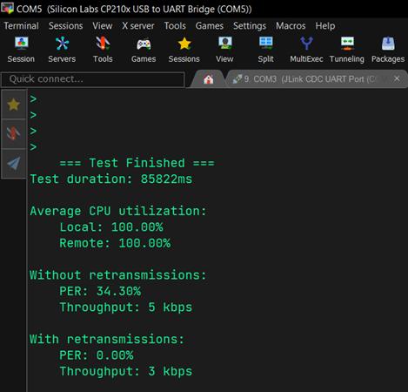
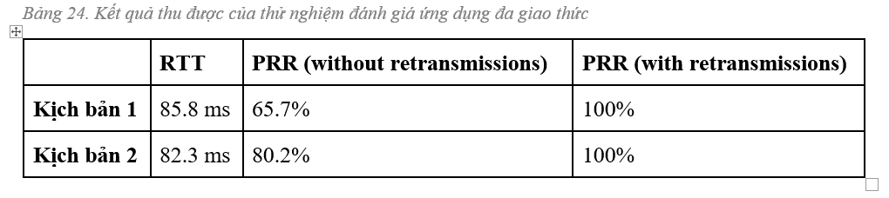
7. Đánh giá độ hiệu quả của ứng dụng đa giao thức
Nhận xét:
BLE hoạt động tốt nhờ cơ chế retransmission trên firmware dynamic multiprotocol
Notes:
End node: Duty Cycle 20/100
Avg current = 200 * 0.2 + 2.7 * 0.8 = 42
Forwarder: Duty Cycle 80/100
Avg current = 267 * 0.8 + 3.1 * 0.2

Slide 37
4
Kết luận và hướng phát triển

Slide 38
Kết luận
Thu thập các thông số của mạng Thread, Zigbee và BLE dựa trên System-on-Chip Nordic Semiconductor nRF52840.
Mở rộng trên phần cứng của CC2538 (Texas Instrument) và EFR32 (Silabs),
Thực hiện các kịch bản đánh giá trong môi trường hoạt động lý tưởng, thực tế.
Thực hiện phần mềm nhúng điều khiển đèn LED dựa trên nền tảng System-on-Chip Nordic Semiconductor nRF52840 hỗ trợ đa giao thức động (dynamic multi-protocol).
Xây dựng thành công BLE/Thread Forwarding service.
Xây dựng ứng dụng Android để smartphone tương tác với các node trong mạng Thread thông qua giao thức Bluetooth Low Energy
Notes:
End node: Duty Cycle 20/100
Avg current = 200 * 0.2 + 2.7 * 0.8 = 42
Forwarder: Duty Cycle 80/100
Avg current = 267 * 0.8 + 3.1 * 0.2

Slide 39
Sản phẩm đề tài
Sản phẩm demo
Bài báo đăng kỷ yếu Hội nghị Khoa học và Công nghệ Trẻ Bách Khoa 2022 (tháng 4/2022)
Kết quả hiện tại cho thông số tốt hơn
Notes:
End node: Duty Cycle 20/100
Avg current = 200 * 0.2 + 2.7 * 0.8 = 42
Forwarder: Duty Cycle 80/100
Avg current = 267 * 0.8 + 3.1 * 0.2

Slide 40
Phương hướng phát triển
Tích hợp Bluetooth Mesh
Thực hiện trên nhiều phần cứng hơn
Zigbee/BLE Forwarding Service
Notes:
End node: Duty Cycle 20/100
Avg current = 200 * 0.2 + 2.7 * 0.8 = 42
Forwarder: Duty Cycle 80/100
Avg current = 267 * 0.8 + 3.1 * 0.2

Slide 41
Cám ơn thầy cô và các bạn đã lắng nghe

